Slide 1
主題: 開放式課程討論區
使用工具:
HTML5/CSS3
jQuery
AJAX
PHP
MySQL
cURL
發表人: CL_Hsieh

Slide 2
主要功能
會員系統
課程表單
留言板

Slide 3
開放式課程討論區 - 操作流程圖
進入首頁
登入
進入台大 課程總覽
是否已有帳號
No
註冊會員
選擇單一課程
Yes
是否有選擇過單一課程
No
是否已登入
No
Yes
Yes
進入單一 課程頁面

Slide 4
進入單一 課程頁面
按讚
觀看影片
留言

Slide 5
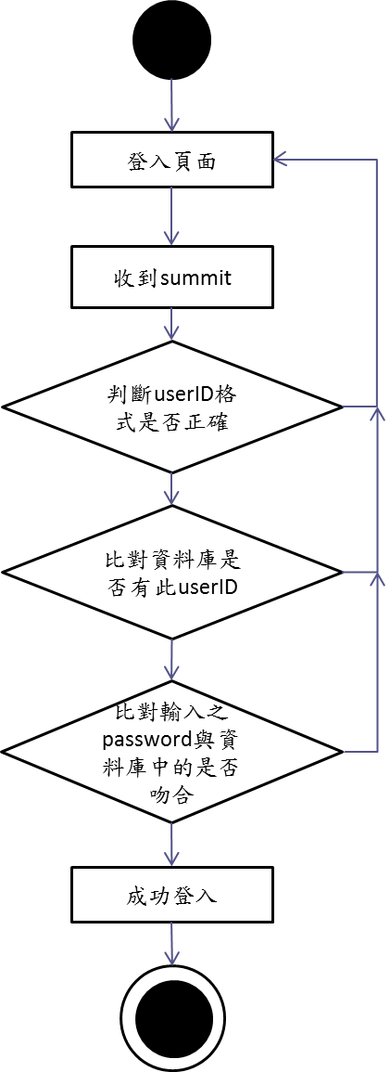
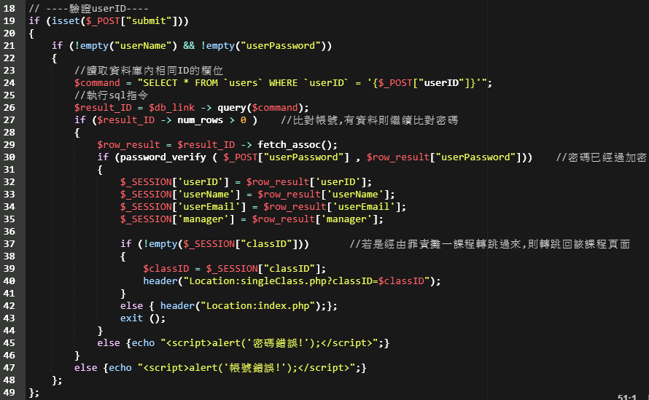
登入頁面-MySQL
No
yes
No
yes
No
yes

Slide 6
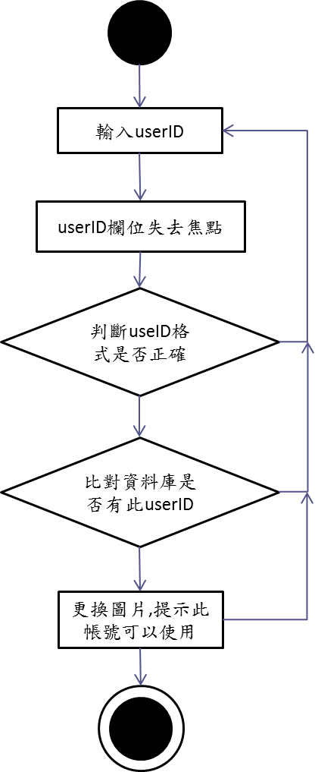
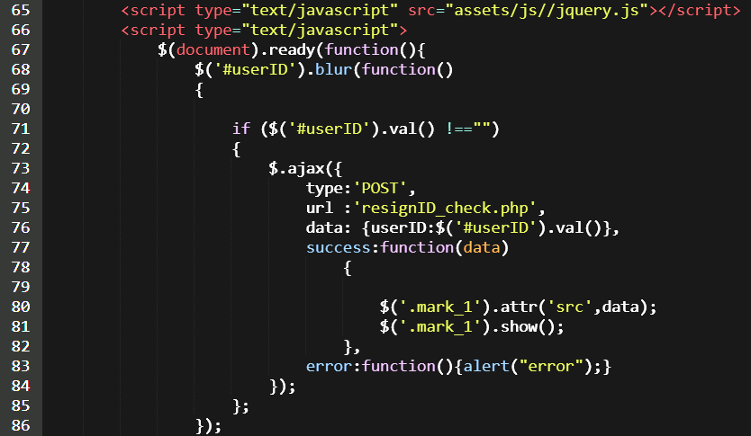

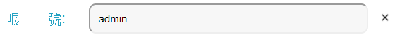
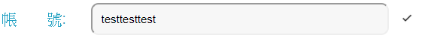
註冊頁面-AJAX
No
yes
No
yes
已被註冊
可以使用

Slide 7
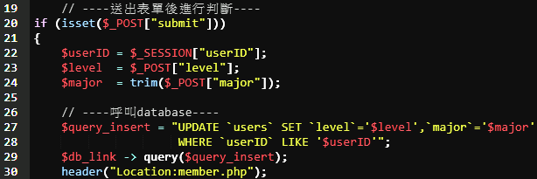
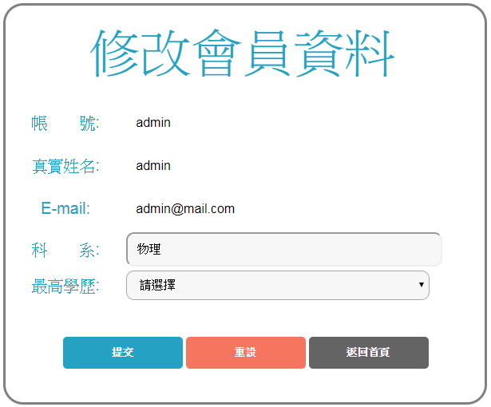
修改會員資料頁面
使用UPDATE的方式將資料庫內容做更新

Slide 8
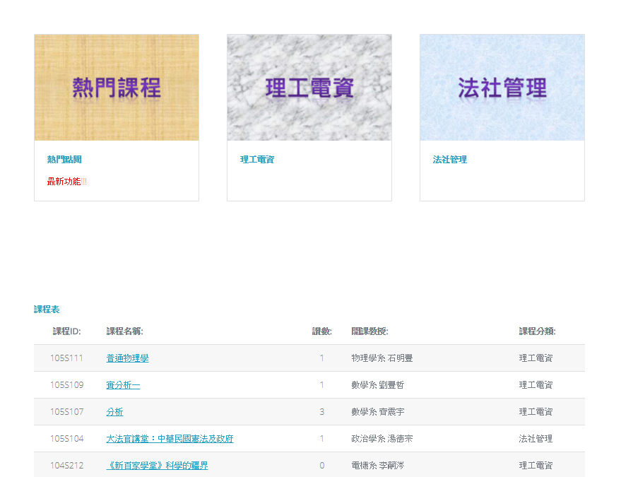

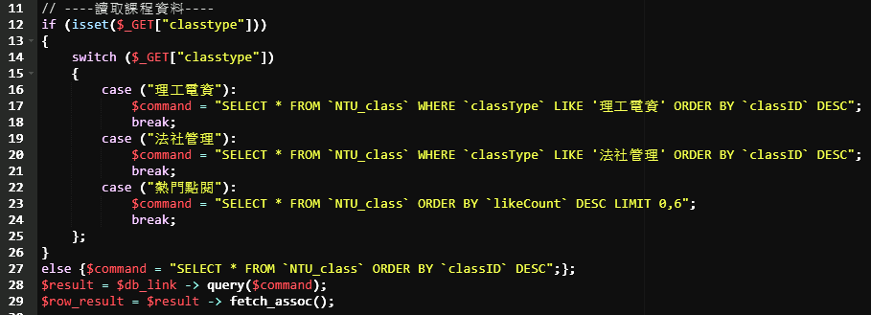
課程總覽頁面
透過GET方式取得classID,
再藉由switch 切換mysql指令,
取得不同的課程

Slide 9
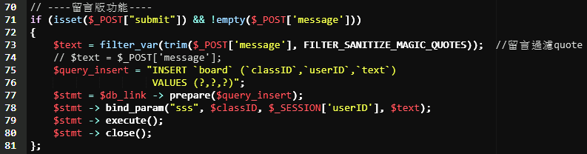
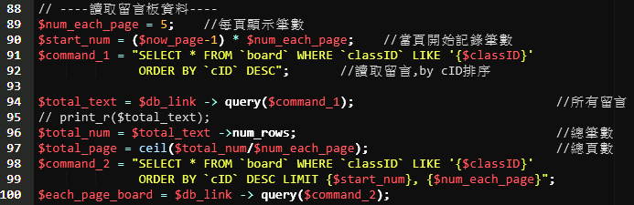
留言板功能
配合MySQL的LIMIT語法， 可實現換頁時更改顯示的留言

Slide 10
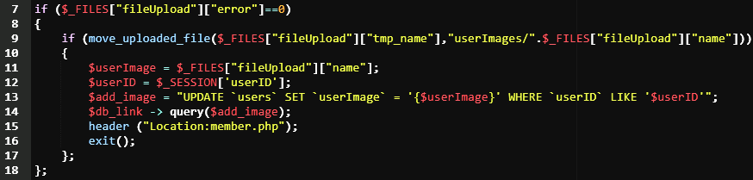

圖片上傳功能
使用input type=“file”方式上傳檔案，並將檔名存進MySQL以便未來呼叫圖片

Slide 11
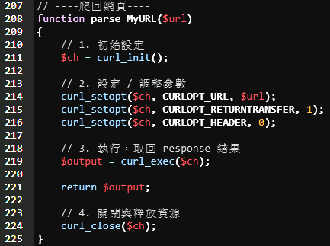
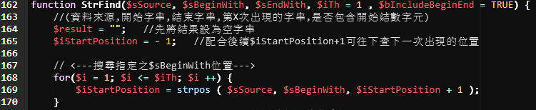
爬蟲程式
先使用cURL將網頁的HTML抓回，
接著使用strpos/ strlen /迴圈組成的涵式，
將抓回來的網頁內容作解析， 並存進MySQL方便後續使用。

Slide 12
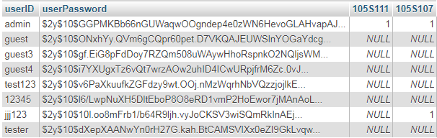
製作過程中遇到的困難
熱門課程的產生方式-增加按讚功能讓使用者評分
按讚的功能的計數器應該怎麼做-當有user按讚時,便在資料表單增加一該課程欄位計數
MySQL無法登入-利用sudo權限更改密碼後，成功解決

